Slide 1
Catálogo de productos, empresa “Yanpolin”

Slide 2
INTRODUCCIÓN
Quesos.
Pulseras.
Broches con goma eva.
Botes de decoración.
Dulces típicos.
ceniceros de arcilla.
Transporte.

Slide 3
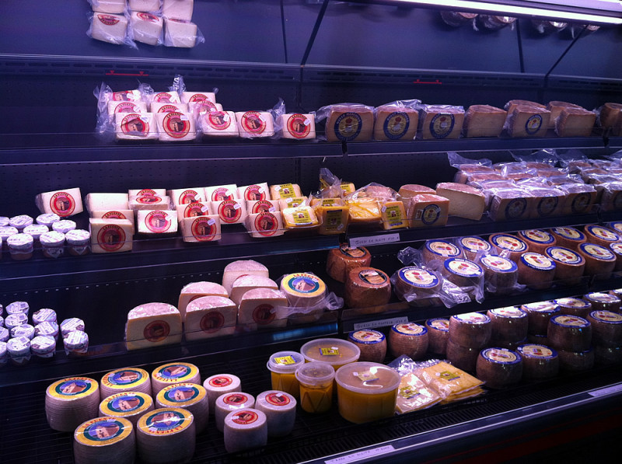
Queso manchego
Quesos elaborados en la quesería López Espada (Fuente de Pedro Naharro (Cuenca))
Tipos:
requesón
queso fresco
queso semicurado
queso curado
Precio:
-Medios: 7€ Rfr:001
-Enteros:14 € Rfr:002

Slide 4
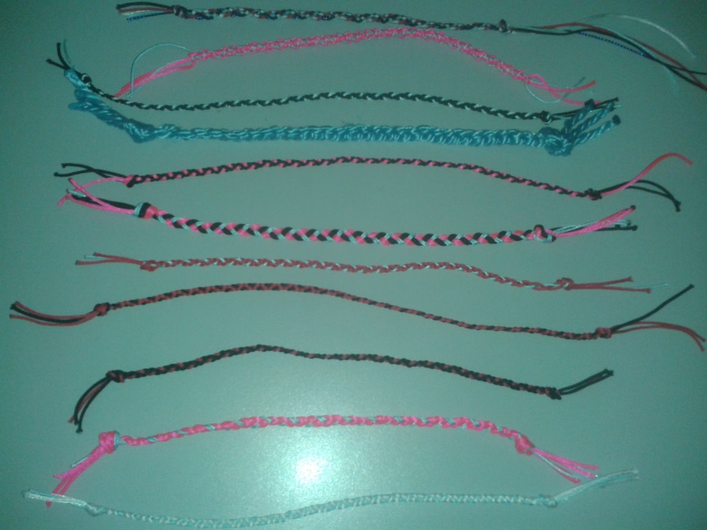
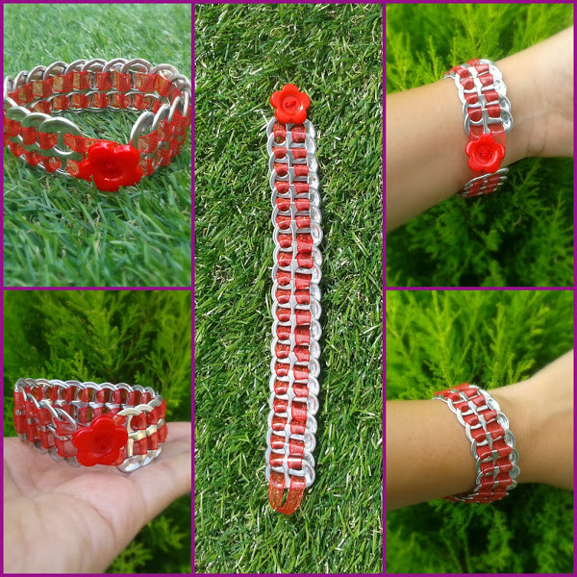
Pulseras
Pulseras artesanas hechas de gomas de plástico, chapas de latas y cuerdas de muchos colores.
Perfectas para lucirlas con tus amigos.
PVP:
Cuerda: 1,00€
Cuerda y chapas: 1,30€
Rfr:003

Slide 5
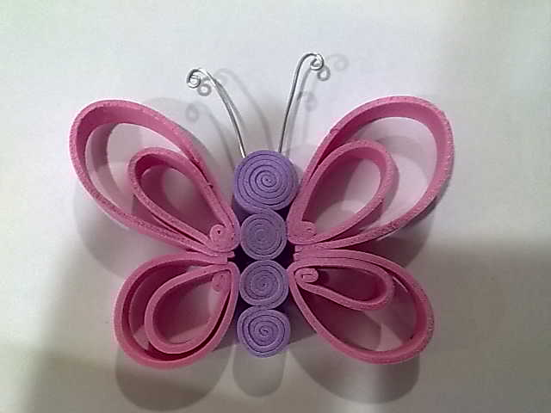
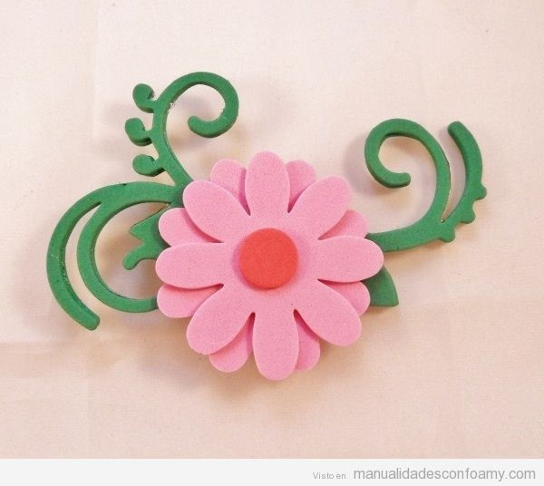
Broches con Goma Eva
Broches de goma eva hechos artesanalmente. Como ejemplo el broche con forma de mariposa y el broche con forma de flor.
PRECIOS
Ref. 004: broche de mariposa 1 €
Ref.005: broche de flor 0,50 €

Slide 6
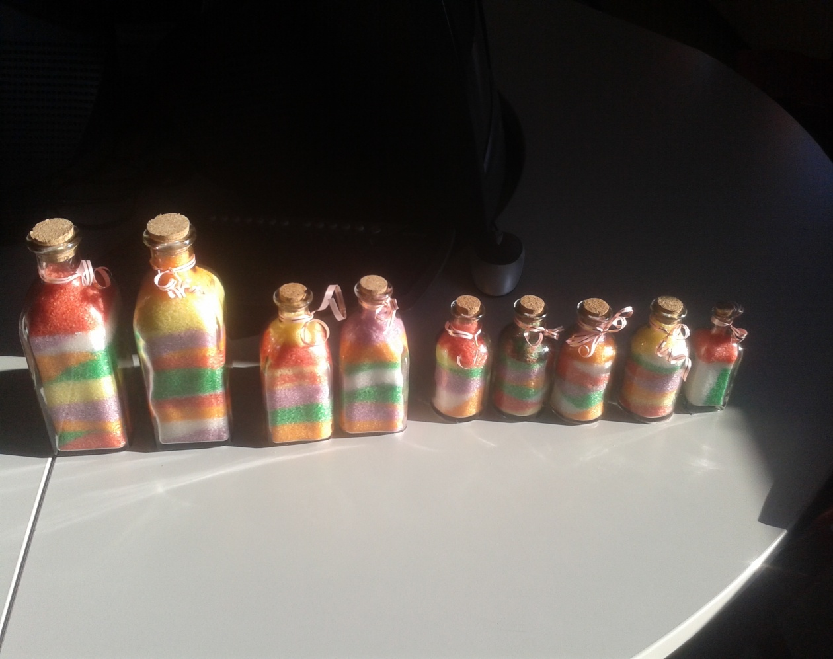
BOTES DE DECORACIÓN
Ideal para decoraciones de cualquier parte de la casa.
El precio depende de los tamaños:
1,5€ superpequeño Rfr:012
2€ Pequeño Rfr:006
3€ Mediano Rfr:007
4,5€ Grande Rfr:008

Slide 7
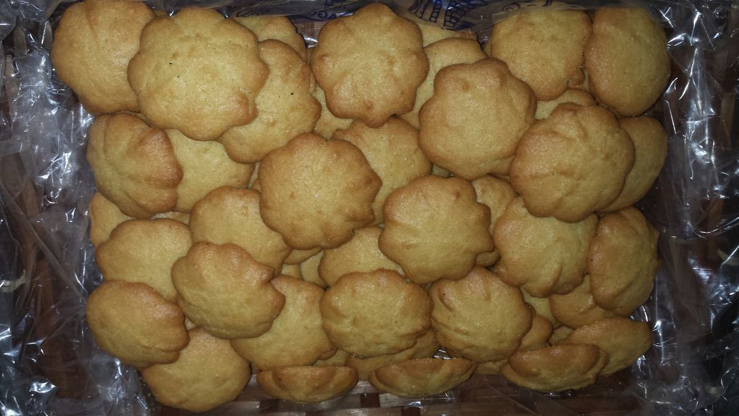
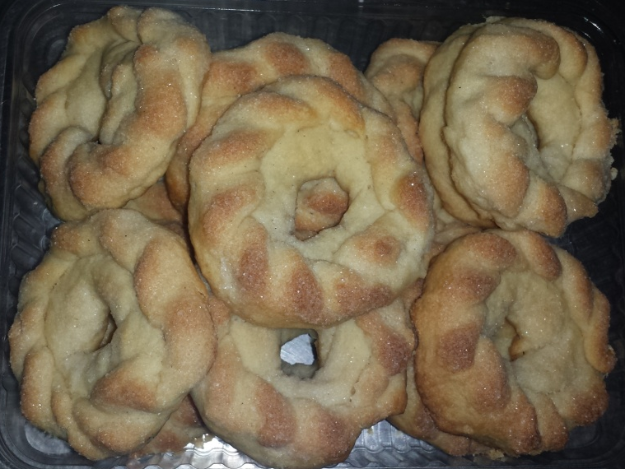
Dulces típicos
Estos dulces son típicos de nuestra localidad
-Galletas de Huevo con Anís: 4,50€/Kg Rfr:009
-Galletas de Huevo sin Anís: 4,00€/Kg
Rfr:010
-Rosquillos del vítor: 4,50€/Kg
Rfr:011

Slide 8
Ceniceros de arcilla
Estos ceniceros están hechos por nosotros y decorados con el nombre de nuestra empresa o a elegir el nombre grabado
Rfr:012
Precio:1,5€

Slide 9
TRANSPORTE
El transporte se realizara mediante la empresa de transportistas facilitada por Valnalón.
Los precios estimados son:
Hasta 5 kg 5,5€ (IVA incluido)
Los kg pasados de los 5 kg se sumaran 0,5€ por cada kg de más.(IVA incluido)

